Slide 1
Бізнес-план ресторану «Leo»

Slide 2
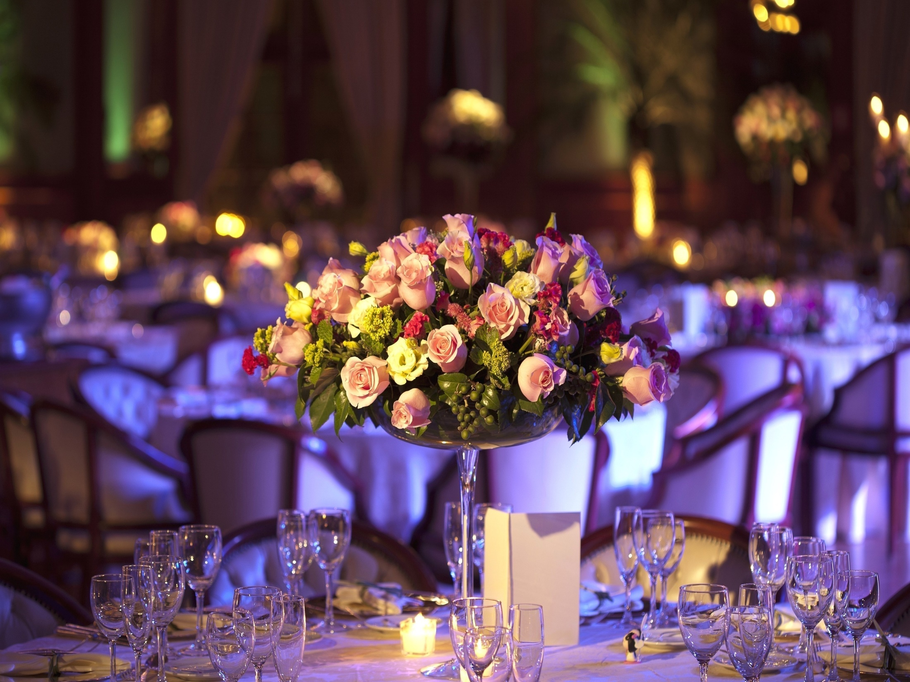
Описова частина бізнес-плану ресторану
Призначення бізнесу: Відкриття ресторану на 75 місць.
Мета проекту: Надання якісних послуг громадського харчування для відвідувачів із середнім рівнем доходів.

Slide 3
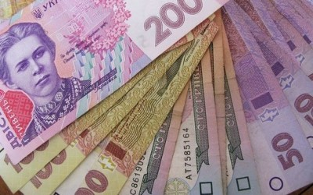
Початковий капітал
Кредит в розмірі 750 000 на 48 місяців.
Спадщина в розмірі 500 000 грн.

Slide 4
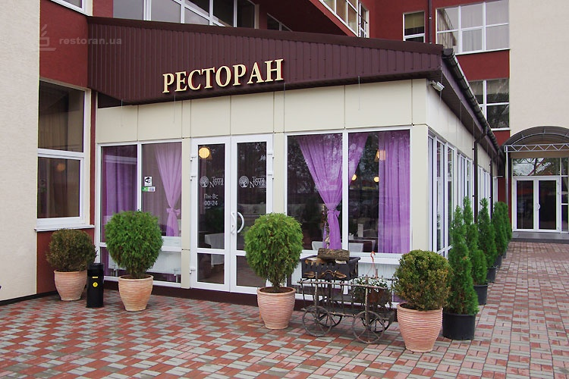
Попит: Щорічно будується велика кількість офісних площ, працівники яких мають потребу в повноцінних бізнес-ланчах, та й ділові переговори зручно проводити за філіжанкою ароматної кави. По вечорах заклад може обслуговувати окремих відвідувачів і проводити банкети.

Slide 5
Маркетинг і збут: Реклама в ЗМІ, рекламні акції для співробітників компаній, розташованих у найближчих офісних будинках.Висновок договорів з керівниками різних організацій на корпоративне обслуговування їхніх співробітників.

Slide 6
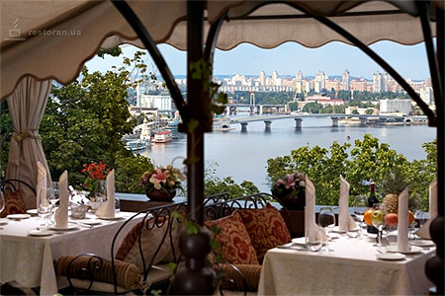
Приміщення під ресторан.
Для створення нового ресторану можна купити приміщення, а можна відкрити ресторан й на орендованих площах.
Перший варіант має наступні плюси: вкладення засобів у нерухомість - гарна форма інвестицій, і дане приміщення може стати заставою, якщо вам буде потрібно одержати кредит на розвиток свого бізнесу.

Slide 7
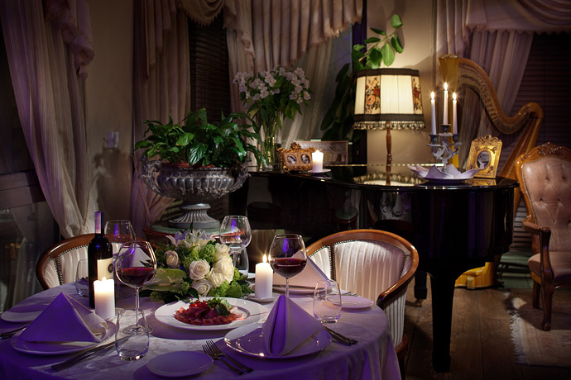
Виробнича частина бізнес-плану кафе
Площа приміщення на 75 посадкових місць повинна становити від 350 кв.м.
Приміщення буде розташовано в тій частині міста, де перебуває велика кількість гос. установ й офісів, банки, навчальні заклади й об'єкти культурного призначення.

Slide 8
Персонал
Посада | Кількість | Зарплата (міс.) | Зарплата (рік.)
Кухарі | 6 | 1500 грн | 108 00 грн
Підсобні робітники | 3 | 1100 грн | 39 600 грн
Адміністратор | 2 | 2500 грн | 60 000 грн
Офіціант | 5 | 1300 грн | 78 000 грн
Бармен | 2 | 1300 грн | 31 200 грн
Керуючий | 1 | 4000 грн | 48 000 грн
Бухгалтер | 1 | 3000 грн | 36 000 грн
Прибиральниця | 2 | 1100 грн | 26 400 грн
Усього: | 22 | 35600 грн | 330 000 грн

Slide 9
Устаткування.
Кухня: холодильна камера (2), плита (2), духовка, обробні столи (2), мийки (2) – 100 00 грн.
Зала: барная стійка, столи, стільці, вішалки, муз. центр, телевізор – 150 000 грн.
Оформлення інтер'єру – 100 000 грн.
Посуд – 25 000 грн.
Продукти. Вартість буде залежати від пропонованого меню.

Slide 10
Планований асортимент страв:
 | Ціна за 100 гр.
1. Салати - 9 видів | від 7 до 25 грн
2. Закуски - 6 видів | від 5 до 30 грн
3. Перші страви - 5 видів | від 10 до 65 грн
4. Гарячі м'ясні страви - 6 видів | від 10 до 50 грн
5. Гарніри до м'яса - 5 видів | від 8 до 40 грн
6. Десерти - 12 видів | від 10 до 45 грн
7. Напої - більше 40 видів. | від 7 до 20 грн
Надалі асортимент страв планується розширювати.
Середній чек ресторану за день становить 600 грн
Щомісячний дохід - від 1 000 000 грн.

Slide 11
Збитки
Послуги | Кошти (рік)
Реклама | 10000 грн
Налоги | 50 000 грн
Персонал | 330 000 грн
Устаткування і продукти | від 8 000 000 грн
Комунальні послуги | від 100 000
Кредит | 192 000 грн
Прибуток | від 12 000 000 грн
Чистий прибуток | від 2 000 000 грн

Slide 12
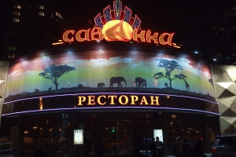
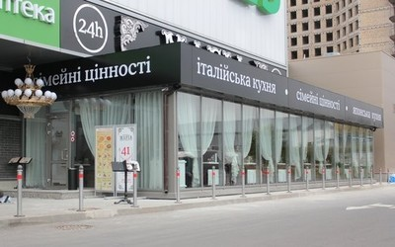
Конкуренти
Ресторан «Саванна»
Ресторан «Mafia»

Slide 13
Дякую за увагу!!!!!!

